Slide 1
Transferarbeit Data-Science
Kommt die Lieferung pünktlich an?
Vorhersage von Lieferverspätungen im E-Commerce
Von Binh Tran & Sheryl Leutenegger
Notes:
[0:00 - 0:30 | 30 Sekunden]
Kurz begruessen und die Leitfrage stellen.
"Jeder kennt das: Man bestellt etwas online und wartet. Meine Frage war, ob man schon
beim Bestelleingang vorhersagen kann, ob eine Lieferung zu spaet kommt."
Nicht laenger aufhalten - direkt zur naechsten Folie.

Slide 2
1. Datensatz und Business-Fragestellung
10.999
Bestellungen
11
Merkmale
59,7 %
kamen zu spät
0
fehlende Werte
Business-Fragestellung:
Lässt sich frühzeitig erkennen, ob eine Sendung sich verspätet?
Binäre Klassifikation · 0 = pünktlich, 1 = verspätet
E-Commerce Lieferprognose | 1 / 4
Notes:
[0:30 - 2:00 | 90 Sekunden]
Datensatz vorstellen: internationaler
Elektronikhaendler, 10.999 Bestellungen, 11 Merkmale - Gewicht, Versandart, Rabatt,
Kundendaten.
Die wichtigste Zahl auf dieser Folie ist 59,7 Prozent: So viele Lieferungen kamen zu
spaet. Verspaetung ist hier also der Normalfall, nicht die Ausnahme.
Diese Zahl merken - sie wird spaeter zur Messlatte fuer das Modell.
Datenqualitaet kurz erwaehnen: keine fehlenden Werte, keine Duplikate - ungewoehnlich
sauber.
Dann die Business-Frage vorlesen und festhalten: binaere Klassifikation.

Slide 3
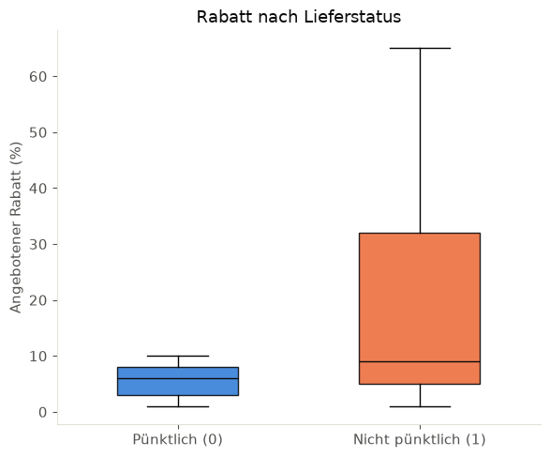
2. Erkenntnisse aus der Datenanalyse
Der Rabatt ist der stärkste Hinweis auf eine Verspätung
Ø Rabatt
pünktlich 5,6 %
verspätet 18,7 %
Rabatt | Anzahl | verspätet
0 – 10 % | 8.352 | 47 %
über 10 % | 2.647 | 100 %
Eine harte Schwelle, keine Steigung.
E-Commerce Lieferprognose | 2 / 4
Notes:
[2:00 - 4:00 | 2 Minuten (KERNFOLIE)]
Das ist die wichtigste Folie -
hier Zeit lassen.
Zuerst den Boxplot erklaeren: Kasten = mittlere 50 Prozent, Strich = Median. Links die
puenktlichen, rechts die verspaeteten Lieferungen.
Der Unterschied ist sofort sichtbar: 5,55 Prozent gegenueber 18,66 Prozent Rabatt -
mehr als das Dreifache.
Dann die Tabelle: Es ist kein gleichmaessiger Anstieg, sondern eine harte Kante. Unter
10 Prozent Rabatt sind knapp die Haelfte verspaetet. Ueber 10 Prozent: alle. Nicht die
meisten - alle 2.647.
Hier eine kurze Pause machen, die Zahl wirken lassen.
Falls Frage kommt "warum?": Wir wissen es nicht - Korrelation ist keine Kausalitaet.
Moegliche Erklaerung waeren Rabattaktionen mit hohem Bestellaufkommen.

Slide 4
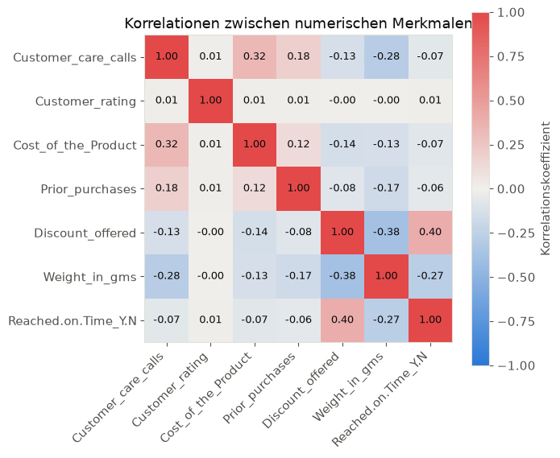
2. Erkenntnisse aus der Datenanalyse
Beim Gewicht: ein kritisches Fenster in der Mitte
1 – 2 kg
68 % verspätet
2 – 4 kg
~100 % verspätet
4 – 6 kg
43 % verspätet
Zwei neue Merkmale
High_discount 0,40 → 0,46
Weight_critical –0,27 → 0,36
E-Commerce Lieferprognose | 2 / 4
Notes:
[4:00 - 5:30 | 90 Sekunden]
Die Korrelationsmatrix nur kurz zeigen -
nicht Zelle fuer Zelle erklaeren. Wichtig ist die unterste Zeile: Rabatt 0,40, Gewicht
minus 0,27, alles andere nahe null.
Der eigentliche Punkt dieser Folie ist die Lehre daraus: Beim Gewicht gibt es ein
kritisches Fenster zwischen 2 und 4 Kilo, wo praktisch alles zu spaet kommt. Leichtere
und schwerere Pakete kommen deutlich puenktlicher an.
Die Korrelation kann so etwas prinzipiell nicht zeigen, weil sie nur nach geraden
Linien sucht. Die beiden Haelften heben sich gegenseitig auf.
Deshalb habe ich zwei Ja/Nein-Merkmale gebaut. Ergebnis: Beim Gewicht steigt der
Zusammenhang von minus 0,27 auf 0,36.
Kernaussage: Erst die Daten anschauen, dann Merkmale bauen - nicht umgekehrt.

Slide 5
3. Modellwahl und Ergebnisse
Zwei bewusst unterschiedliche Ansätze
2.200 Testbestellungen
Logistic Regression
Ein Punktesystem:
einfach, nachvollziehbar
Random Forest
300 Bäume stimmen ab:
findet Schwellen selbst
Metrik | LogReg | R. Forest | Baseline
Accuracy | 0,672 | 0,678 | 0,597
Precision | 0,997 | 0,962 | 0,597
Recall | 0,452 | 0,479 | 1,000
F1-Score | 0,622 | 0,640 | 0,747
Precision 0,96
warnt es, stimmt es
Recall 0,48
findet nur die Hälfte
684
Verspätungen übersehen
E-Commerce Lieferprognose | 3 / 4
Notes:
[5:30 - 7:30 | 2 Minuten (KERNFOLIE)]
Modellwahl in einem Satz je
Modell - bewusst zwei unterschiedliche Ansaetze: ein einfaches lineares und ein
komplexes Baum-Modell.
Dann zu den Metriken. Diese unbedingt erklaeren, nicht nur vorlesen:
- Accuracy: Wie viele Vorhersagen waren insgesamt richtig?
- Precision: Wenn das Modell warnt - stimmt es dann?
- Recall: Von allen echten Verspaetungen - wie viele hat es gefunden?
Der entscheidende Gegensatz: Precision 0,96, aber Recall nur 0,48.
Bild dazu: Das Modell ist wie ein Wachmann, der nur bei Einbruechen Alarm schlaegt, die
er selbst sieht. Schlaegt er Alarm, hat er recht - aber er verschlaeft die Haelfte.
Ehrlich bleiben: Die Baseline-Spalte ganz rechts ist stures Raten "immer zu spaet". Bei
Recall und F1 schlaegt sie unser Modell. Nur bei Accuracy sind wir besser. Das zeigt:
Das Modell ist zu vorsichtig eingestellt - dazu auf der letzten Folie mehr.

Slide 6
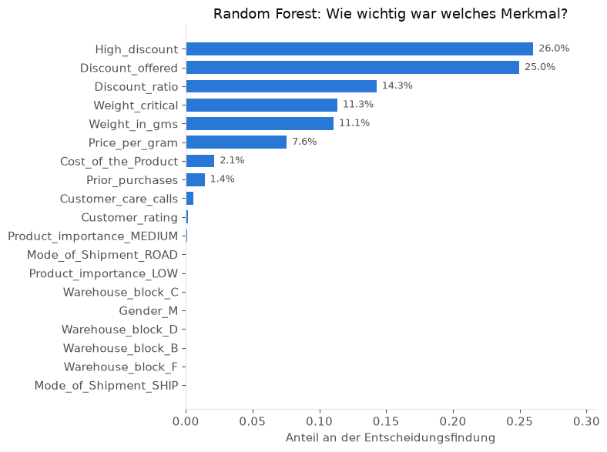
3. Modellwahl und Ergebnisse
Woran das Modell seine Entscheidung festmacht
Rabatt:
65 %
Gewicht:
23 %
alle übrigen 13 Merkmale:
unter 5 %
Entweder sicher oder Münzwurf.
E-Commerce Lieferprognose | 3 / 4
Notes:
[7:30 - 8:30 | 60 Sekunden]
Feature Importance zeigt, woran das Modell
seine Entscheidung festmacht: zwei Drittel am Rabatt, ein Viertel am Gewicht, alles
andere zusammen unter 5 Prozent.
Auffaellig: Die Versandart - Flugzeug, Schiff oder Strasse - spielt praktisch keine
Rolle. Fuer einen Logistikdatensatz ist das schwer erklaerbar. Darauf komme ich im
Fazit zurueck.
Der wichtigste Punkt dieser Folie: Das Modell ist entweder voellig sicher oder es raet.
Bei einem Viertel der Bestellungen liegt es zu 100 Prozent richtig. Bei den restlichen
drei Vierteln ist es ein Muenzwurf.
Das erklaert auch den schwachen Recall von vorhin.

Slide 7
4. Fazit
Lässt sich eine Verspätungfrühzeitig erkennen?
Teilweise: für ein Viertel der Bestellungen.
26 %
zuverlässig vorhersagbar
74 %
kaum besser als Raten
48 %
der Verspätungen erkannt
Das Modell scheitert nicht am Verfahren, sondern am Datensatz.
Entfernung, Wetter, Zoll, Saison -> nicht erfasst.
E-Commerce Lieferprognose | 4 / 4
Notes:
[8:30 - 9:30 | 60 Sekunden]
Die Ausgangsfrage direkt beantworten:
teilweise. Fuer ein Viertel der Bestellungen ja, fuer den Rest nein.
Ehrlich einordnen: Insgesamt werden nur 48 Prozent der Verspaetungen erkannt. Fuer ein
Fruehwarnsystem reicht das nicht.
Wichtig: Das Modell scheitert nicht am Verfahren, sondern am Datensatz. Was
Verspaetungen wirklich verursacht - Entfernung, Wetter, Zoll, Auslastung - steht
nirgends drin.
Zum Schluss der kritische Hinweis: Eine Regel, die in 2.647 von 2.647 Faellen
ausnahmslos gilt, und eine Versandart ohne jeden Einfluss - das gibt es in echten
Betriebsdaten nicht. Der Datensatz duerfte teilweise kuenstlich erzeugt sein.
Das ist kein Scheitern der Analyse, sondern ein Ergebnis der Analyse.

Slide 8
4. Verbesserungsmöglichkeiten
1
Bessere Daten erheben
Bestelldatum, Saison, Entfernung, Wetter
2
Entscheidungsschwelle senken
mehr Recall, kostenlos, kein neues Training
3
Gradient Boosting testen
XGBoost oder LightGBM
4
Schwellen automatisch bestimmen
statt von Hand abgelesen
E-Commerce Lieferprognose | 4 / 4
Notes:
[9:30 - 10:00 | 30 Sekunden]
Nur die ersten beiden Punkte ansprechen,
die anderen stehen zum Nachlesen da.
Punkt 1 ist der groesste Hebel: bessere Daten. Schon das Bestelldatum allein - also
Saison und Wochentag - wuerde vermutlich mehr bringen als alle bisherigen Merkmale
zusammen.
Punkt 2 ist der schnellste Gewinn: Die Entscheidungsschwelle von 50 Prozent senken.
Das Modell warnt dadurch haeufiger, findet mehr Verspaetungen und kostet nichts -
kein neues Training noetig. Genau das Recall-Problem von vorhin.
Abschluss: "Vielen Dank - gerne Fragen."
PUFFER: Falls die Zeit knapp wird, diese Folie in 15 Sekunden abhandeln.

